Slide 1
Las Validaciones 2016&2017 2016 & 2017 EITI Validations
November 2017

Slide 2
Validación
El Sistema se actualizo en 2016
Todos los países tienen una fecha fijada para validación
La metodología esta en Guia de Validación
El procedimiento tiene 4 fases
Los paises se preparan
Recoleccion de informacion y consulta con las partes
Aseguramiento de calidad: Validador independiente y comentarios Comisiones Nacionales
Consejo EITI revisa y decide.
21 Validaciones a la fecha (15 en 2016 y 6 en 2017)
Calendario y hallazgos publicados en línea
Overview of Validation
The Validation system was updated in 2016.
All implementing countries have a deadline.
The methodology is set out in the Validation Guide.
Validation procedure has four phases:
Preparation for Validation by implementing countries
Initial data collection & stakeholder consultation by the International Secretariat
Quality assurance by an independent Validator, including comments from the MSG.
EITI Board review and decision.
21 Validations have been completed (15 in 2016; 6 in 2017).
The schedule and findings are online.
Notes:
https://eiti.org/validation

Slide 3
21 Validaciones Junio 2016 a la fecha 21 Validations June 2016 to date

Slide 4
Algunas estadisticas Some stats
Evaluacion general
Progreso Paises
Satisfactorio 1
Significativo 15
Inadecuado 5
Sin progreso 0
--------------------------
21
Por requisito individual
Requisitos
Mas allá 24 (4%)
Satisfactorio 258 (41%)
Significativo 169 (27%)
Inadecuado 82 (13%)
Sin progreso 13 (2%)
--------------------------
630

Slide 5
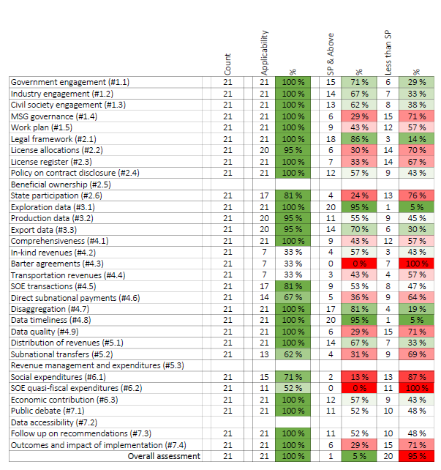
Los requisitos mas problematicos: los “viejos” (antes 2016) Most problematic requirements: “old” ones (before 2016)
Requirements | Applicability (out of 21 cases) | Less than Satisfactory Progress
1.3 CSO engagement | 21 (100%) | 8 (38%)
1.4 MSG Governance | 21 (100%) | 15 (71%)
1.5 Work plan | 21 (100%) | 12 (57%)
2.2 License allocation | 20 (95%) | 14 (70%)
2.3 Register | 21 (100%) | 14 (67%)
2.6 State participation | 17 (81%) | 13 (76%)
4.1 Comprehensiveness | 21 (100%) | 12 (57%)
4.9 Data quality | 21 (100%) | 15 (71%)
6.1 Social expenditures | 15 (71%) | 13 (87%)
6.2 SOE QFEs | 11 (52%) | 11 (100%)

Slide 6
5 lecciones 5 lessons Validacion ha sido muy oportuna Validation is timely Poco foco en context e impacto There is not enough focus on context and the achievement of national objectives (impact) Validación pudiera hacer mas para apoyar la “integracion” Validation could do more to support mainstreaming Prepararse bien para la Validación Better preparation for Validation Seguir mejorando el proceso (salvaguardas, duracion, como asegurar calidad/costo/beneficio) Continue improving the system (safeguards, length, QA/cost-benefit)

Slide 7
For more information: https://eiti.org/validation Email: Sam Bartlett SBartlett@eiti.org Email: Alex Gordy AGordy@eiti.org

